Slide 1
الحصة الأولى
لدرس الاستماع
المعلمة :فاطمة الشامسي

Slide 2
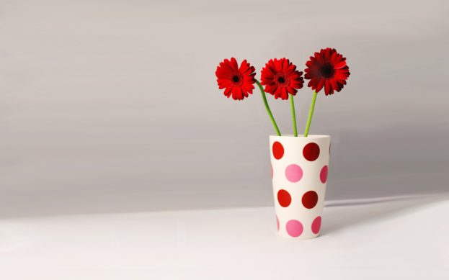
أسأل الله أن يجعل هذا العمل
خالصاً لوجهه الكريم
وينفع به طالبتنا المتميزات دوماً.

Slide 3
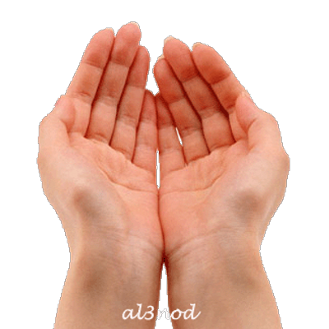
أول ما نبدأ به هو الدعاء.

Slide 4
أنا قدوة في انضباطي

Slide 5
قوانين حصة التعلم عن بعد
تسجيل الحضور والغياب
بعد 5دقائق من بدء الحصة ومن خلال مشاركة الطالبات في الحصة.
X
غلق الكاميرا
التزام الهدوء وقت الشرح
كتم الصوت
المشاركة الفعالة
استخدام المحادثة للإجابة
الالتزام بالحضور والنظام أساس التميز والنجاح
للتذكير

Slide 6
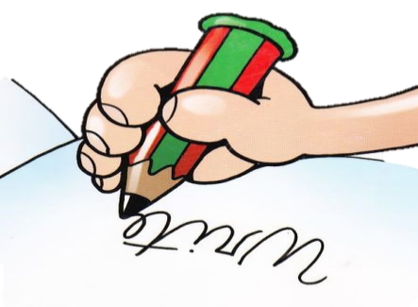
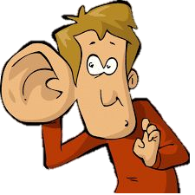
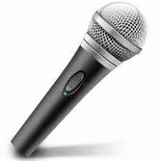
قَوانين حِصَّة التعلم عن بعد
أَبْتَعِد عَنْ ضّجيج مَنْ حَوْلي
أًدَوِّن مُلاحَظاتي
اسْتَأذِن قَبْلِ التَّحّدًّث
X
اْسْتَمِع إلى الْمُعَلَّم بِتِرْكيز
ألْتَزِمُ الصَّمْتُ وأغلِق مُكَبِّرُ
الصَّوت ( الميكرفون ) قَبْلَ دخولي
الْبَرْنامج مُراقَب

Slide 8
مهارة : الاستماع

Slide 9
الأحد:3-10-2021
26-صفر-1443
- يستوعب المتعلم المادة المسموعة ( نصًّا سرديًّا، مقالًا ) مُفسّرا رسائل المتحدّث الشفوية وغير الشفوية.

Slide 10
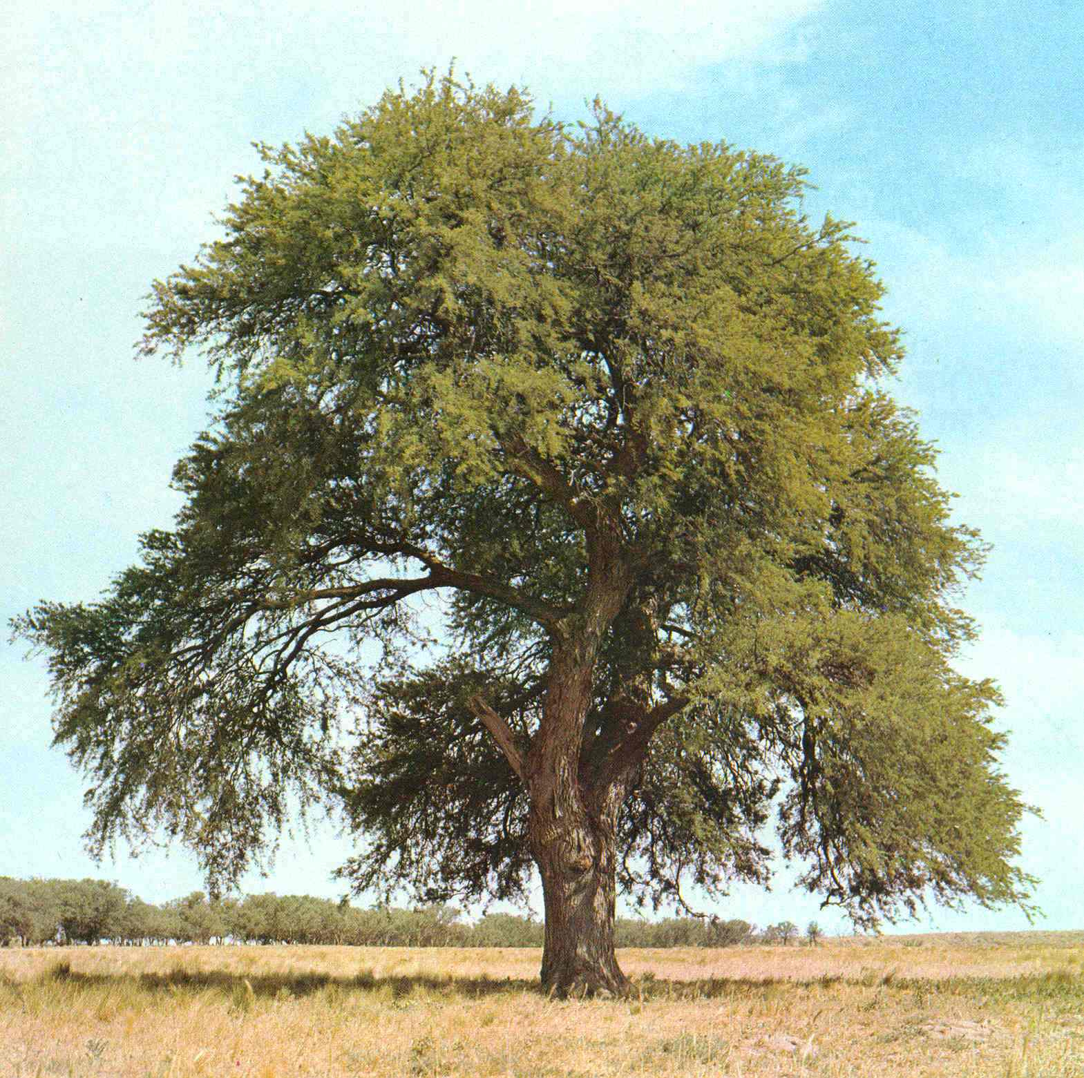
التهيئة
سؤال مثير للتفكير :-
ماذا تعرفين عن شجرة الغاف؟
وماذا تريدين أن تعرفي عنها ؟

Slide 11
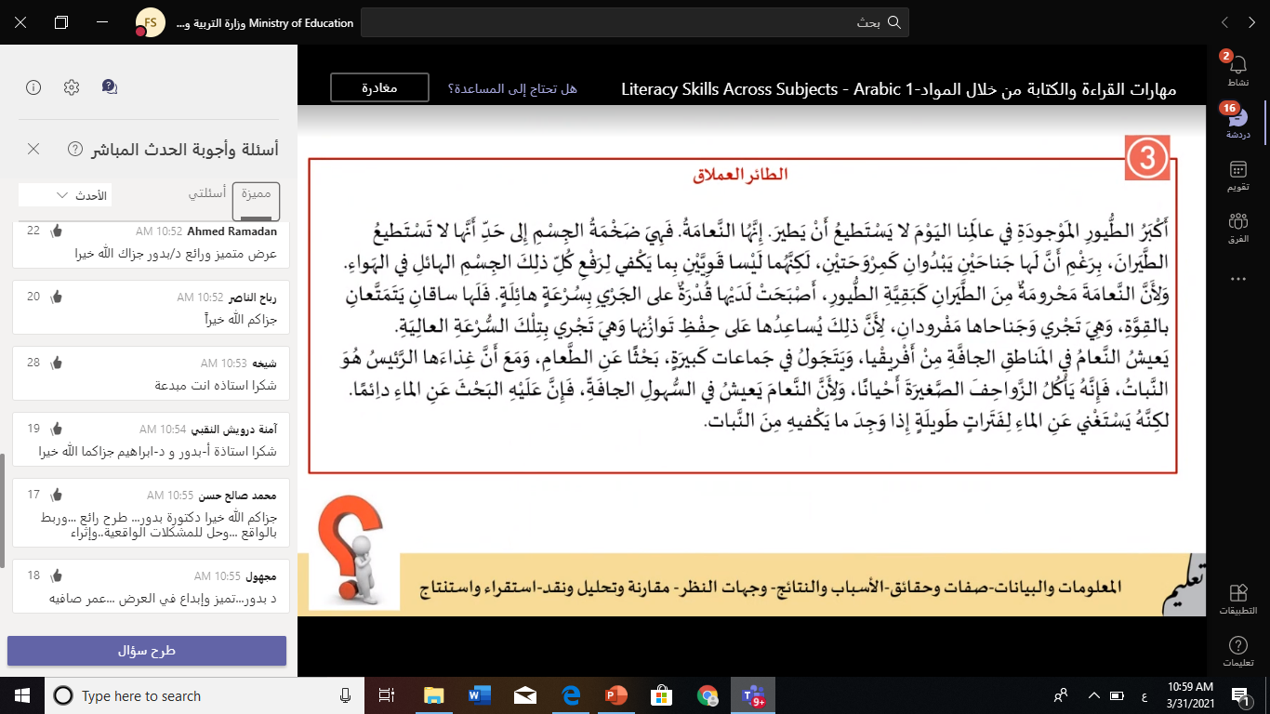
دقائِق من ذهب :(تدريب على اختبار بيرلز الدولي)...

Slide 12
إرشادات الاستماع :
1- الجلوس جلسة صحيحة.
2-الاستماع الجيد للنص.
3- عدم مقاطعة المعلم أثناء الاستماع.
4- تدوين الملاحظات أثناء الاستماع .
الاستماع ( صديقة الأرض)
كتاب الطالب
صفحة :70 إلى 73

Slide 13
$$$$
$$$$

Slide 15
أكثر من ستة ملايين شجرة تقريبًا
استخدمت كنوع من أنواع الأدوية الشعبية
تمتاز بسهولة تكاثرها وسرعة نموها وتكيفها مع الأجواء البيئية المحيطة بها

Slide 16
أنها صديقة للبيئة ولها فوائد عظيمة
- تحظى بمكانة خاصة عند الإماراتيين
-أمر الشيخ زايد رحمه الله بعدم قطعها
واستزراع غابات جديدة منها
- باتت تمثل ما نسبته 31 % من أشجار الغابات

Slide 17
الانتهاء من تأشيرة الخروج
في منصة ألف

Slide 18
بطاقات الخروج
دقائق
1
ماذا تعلمت اليوم؟
ماهو شعورك تجاه الحصة؟
2
ما هو أكثر شيء أعجبك في الحصة؟
3

Slide 19
تحضير الدرس من خلال :-
قراءة السرد المعلوماتي
( حوت على الشاطئ)
صفحة رقم 82إلى 111

